Slide 1

计算机与二进制

Slide 2
计算机为什么采用二进制？
—— 美国军方为了解决计算大量军用数据的难题。
—— 1946年，世界上第一台电子计算机问世，由1万个电容器、6千个开关、 17468个电子管、6万个电阻器组成，重达30吨，占地160平方米……

Slide 3
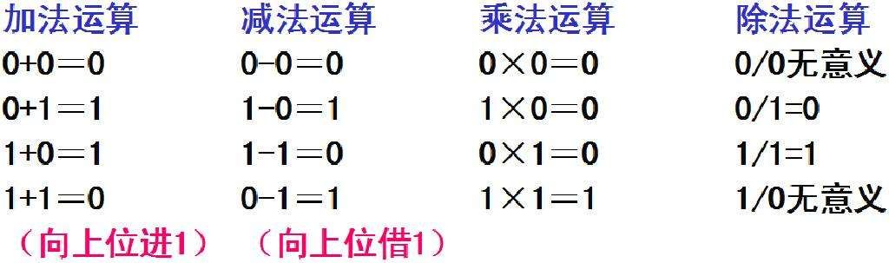
计算机为什么采用二进制？
采用二进制
的原因
二进制
十进制
？
？
由0、1两个
数学组成；
运算法则：
逢二进一
容易表示；
运算法则简单。
由0—9十个
数字组成；
运算法则：
逢十进一

Slide 4

二进制转十进制：
4
8
2
1
五位二进制数：
00000
10010
….
11101
11111
16
认识二进制，揭秘数字世界

Slide 5

1
1
0
0
1
8
1
16
=
25

Slide 6
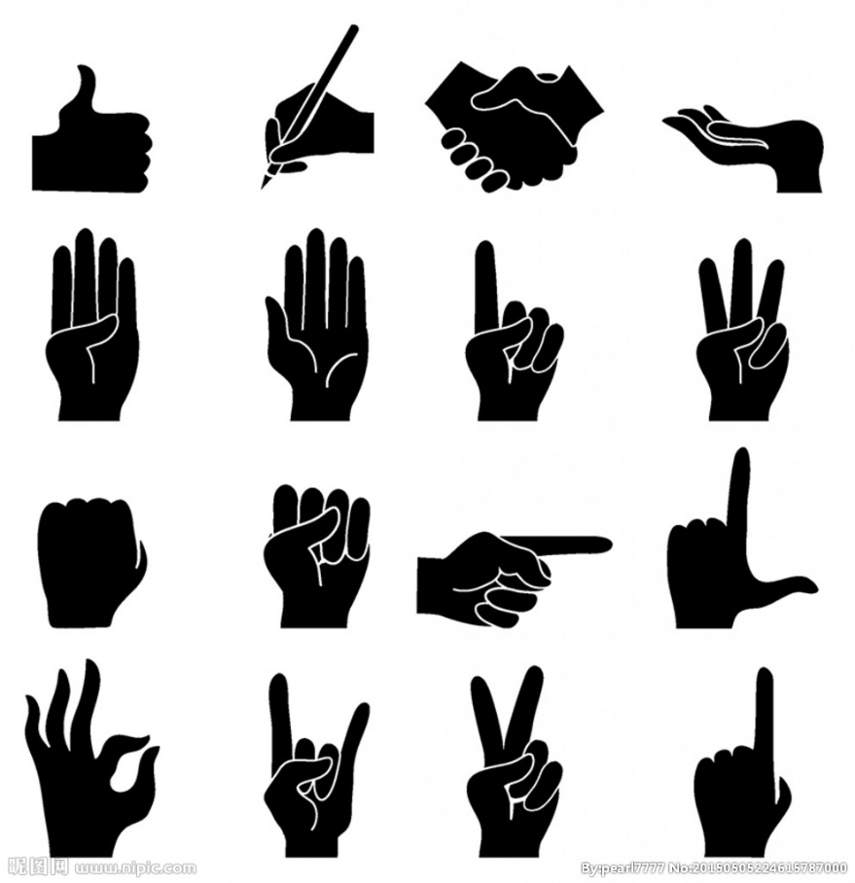
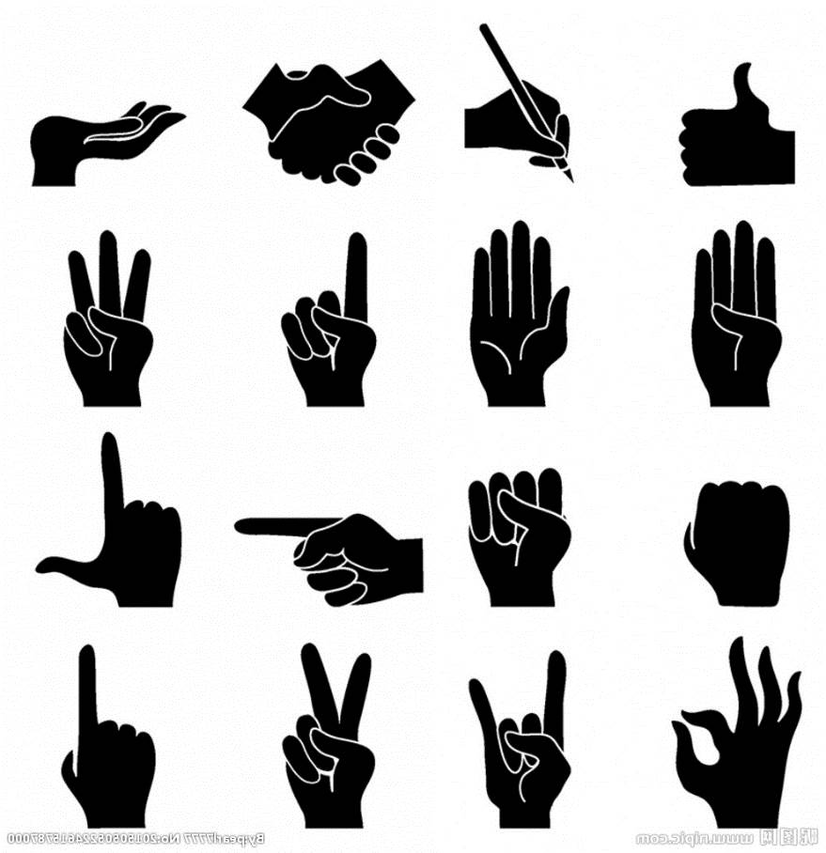
01110
14
11000
24

Slide 7
01010
10
11100
28
11111
31
00000
0

Slide 8



（1）技术实现简单，计算机是由逻辑电路组成，逻辑电路通常只有两个状态，开关的接通与断开，这两种状态正好可以用“1”和“0”表示。
（2）简化运算规则：两个二进制数和、积运算组合各有三种，运算规则简单，有利于简化计算机内部结构，提高运算速度。
（3）适合逻辑运算：逻辑代数是逻辑运算的理论依据，二进制只有两个数码，正好与逻辑代数中的“真”和“假”相吻合。
（4）易于进行转换，二进制与十进制数易于互相转换。
（5）用二进制表示数据具有抗干扰能力强，可靠性高等优点。因为每位数据只有高低两个状态，当受到一定程度的干扰时，仍能可靠地分辨出它是高还是低。
用5根蜡烛表示我的 岁生日呢？
Notes:
3’44“ 甘泉信息课堂_第4集《读心术的秘密》视频

Slide 9

十进制数：
12508
=1x10 +2x10 +5x10 +0x10 +8x10
4
8
2
1
4
3
2
1
0
16
二进制数：
11001
=1x2 +1x2 +0x2 +0x2 +1x2
4
3
2
1
0

Slide 10
4
8
2
1
五位二进制数能表示的最大数？
11111（1+2+4+8+16=31）
能表示多少个数？
2 = 32
16
5

Slide 11

128
4
64
8
2
32
16
1
1
0
0
1
0
0
1
1
八位二进制数能表示
的最大数？能表示多
少个数？

Slide 12
计算机以 8 位二进制为一个存储单位，即字节（Byte、B）

Slide 13
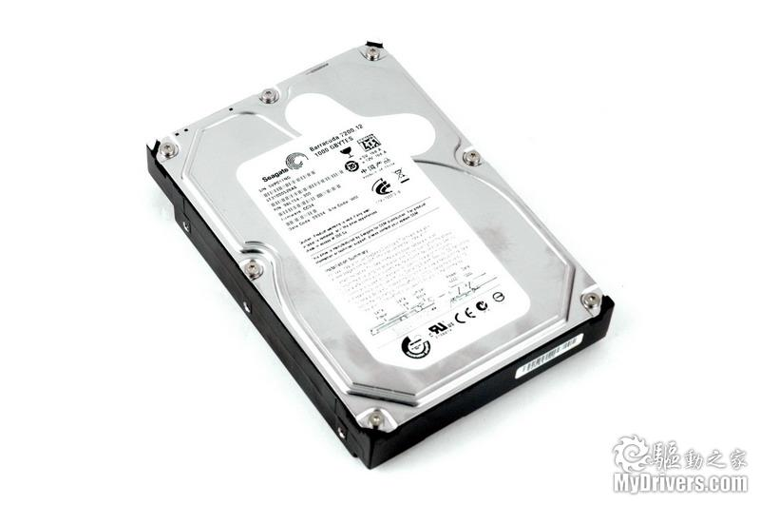
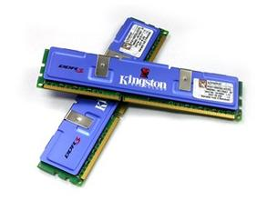
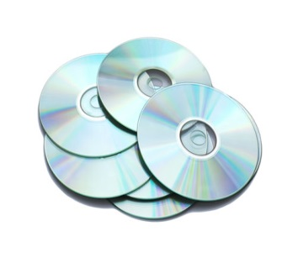
1字节
1字节
1 KB（千字节）=1024 B
1 MB（兆字节）=1024 KB
1 GB（千兆字节）=1024 MB
1 TB（太字节）=1024 GB

Slide 14
计算机中的信息表示方法
计算机采用二进制：用 0 和 1 存储信息。
计算机最小的存储单位为“位”（bit）。
1个bit可以有两种状态，0或1。
8 个 bit 组成 1 个字节（Byte），
字节是存储器的基本计算单位。

Slide 15
存储容量单位
衡量存储器容量的大小用字节表示 ：B(byte)
1B(字节) =8 bit（位）
最小单位
最基本单位
1 KB(千字节) = 1024 B
1 MB(兆字节) = 1024 KB
1 GB(千兆字节) = 1024 MB
KB、MB(兆)、GB(千兆)、TB(兆兆)等：
即：1TB=1024GB＝1024²MB＝1024³KB＝1024⁴B
一个英文字符占用一个字节（B）。
一个汉文字符占用两个字节（2B）。

Slide 16
一张光盘的存储容量为650MB，那么这张光盘可以存储（ ）字节的信息。
A、650
B、650×1024
C、650 ×1024 ×1024
D、650 ×1024 ×1024 ×1024
C

Slide 17
十进制转二进制：
4
128
8
2
4
64
8
1
2
32
16
42
16
1
101010
认识二进制，揭秘数字世界

Slide 18
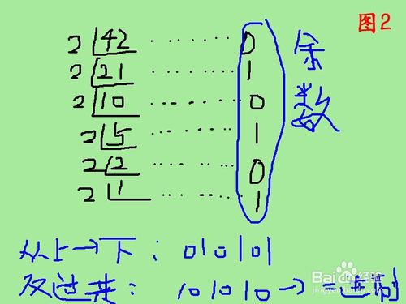
十进制转二进制：
4
8
2
1
16
认识二进制，揭秘数字世界

Slide 19
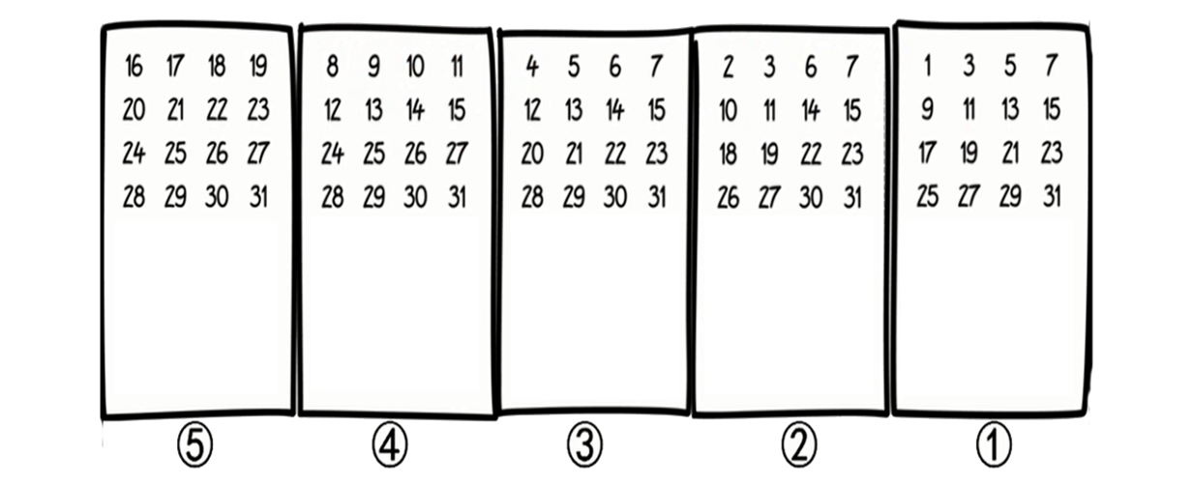
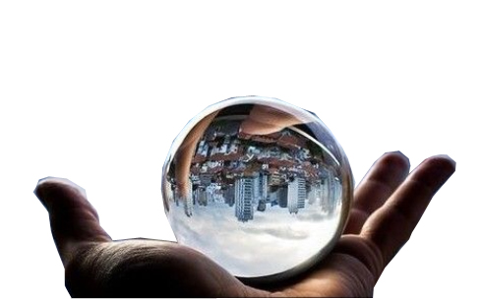
（1）技术实现简单，计算机是由逻辑电路组成，逻辑电路通常只有两个状态，开关的接通与断开，这两种状态正好可以用“1”和“0”表示。
（2）简化运算规则：两个二进制数和、积运算组合各有三种，运算规则简单，有利于简化计算机内部结构，提高运算速度。
（3）适合逻辑运算：逻辑代数是逻辑运算的理论依据，二进制只有两个数码，正好与逻辑代数中的“真”和“假”相吻合。
（4）易于进行转换，二进制与十进制数易于互相转换。
（5）用二进制表示数据具有抗干扰能力强，可靠性高等优点。因为每位数据只有高低两个状态，当受到一定程度的干扰时，仍能可靠地分辨出它是高还是低。
告诉我，你的生日出现在那几张卡片上？
Notes:
3’44“ 甘泉信息课堂_第4集《读心术的秘密》视频

